Slide 1

Творча робота над задачами. Периметр трикутника.
Математика
3 клас
Розділ 3. Табличне множення і ділення
Урок 43

Slide 2
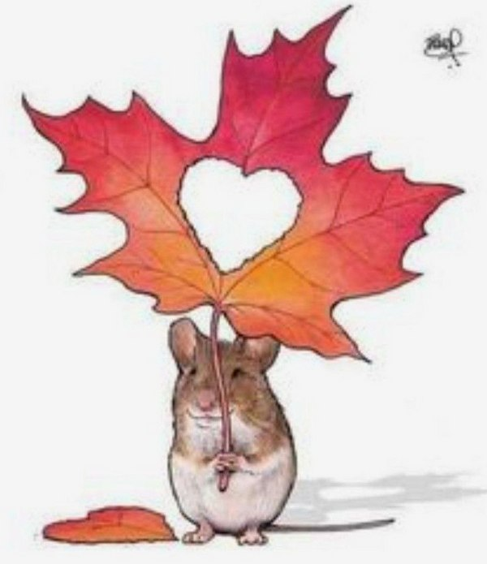



Налаштування на урок
Розглянь зображення. Що їх об’єднує? Яке почуття передають символом «серце»? Яка картинка притягує тебе зараз? Чому?

Slide 3

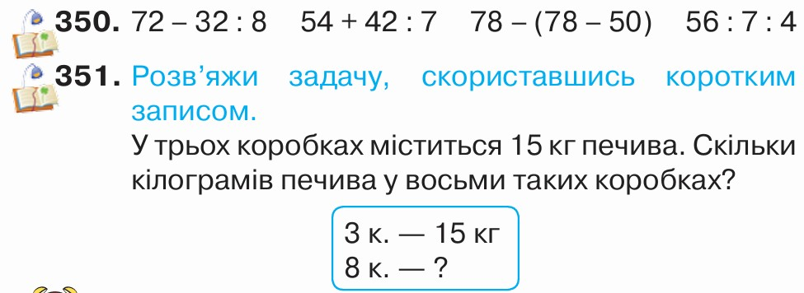
Перевірка домашнього завдання
На сторінці 60 вирази № 350
та задача № 351

Slide 4
План уроку
Порівняння задач на зведення до одиниці
Розв’язу-вання буквеного виразу
Знаходження периметру трикутника
Обчислення виразів на таблиці множення і ділення

Slide 5

Прочитайте вирази
Що спільного у виразах кожного стовпчика? Обчисліть.
48
35
8 ∙ 6 =
6 ∙ 8 =
8 ∙ 6 + 6 ∙ 8 =
8 ∙ 6 – 6 ∙ 8 =
48 : 6 + 48 : 8 =
48 : 6 – 48 : 8 =
5 ∙ 7 =
7 ∙ 5 =
5 ∙ 7 + 7 ∙ 5 =
5 ∙ 7 – 7 ∙ 5 =
35 : 5 + 35 : 7 =
35 : 5 – 35 : 7 =
48
35
96
70
0
0
14
12
2
2
Підручник
Ст.60 №349

Slide 6



Усний рахунок
10
:
∙
90
6
:
4
∙
70
∙
35
+
35
=
8
:
48

Slide 7

Усне обчислення
Назви числа, які діляться на 5; решту чисел зменш утричі:
9, 10, 15, 20, 21, 0, 18, 30, 24, 25.
3
7
6
8
Назви значення виразу 8 ∙ х, якщо х набуває значень 1, 7, 4, 0, 2, 5.
Підручник
Ст.60 №352

Slide 8
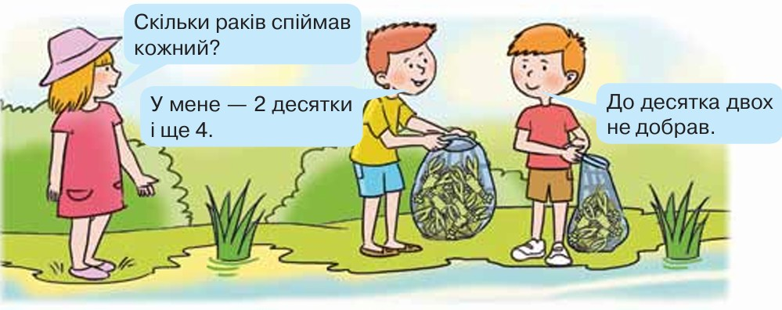
Склади задачу за малюнком і запитаннями
Розв’яжи задачу
Хто із хлопців спіймав більше раків? У скільки разів більше?
24 : 8 =
3 (р.)
24
8
Підручник
Ст.60 №353

Slide 9







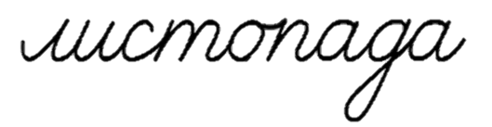

Гра «Знавці таблиці множення»
2 · 7
3 · 9
4 · 8
5 · 7
6 · 8
7 · 4
8 · 7
7 · 9
14 27 32 35 48 28 56 63
Запишіть числа, що є значенням виразів, що я озвучу

Slide 10




Розв′яжи задачу 354
3 б. — 21 тр.
? б. — 35 тр.
Три букети склали із 21 троянди. Скільки таких букетів можна скласти із 35 троянд?
7 (тр.)
- в 1 букеті.
1) 21 : 3 =
2) 35 : 7=
Утворіть нові задачі, замінивши число 35 у запитанні:
5 (б.)
- із 35 троянд.
35 : (21 : 3) = 5 (б.)
а) на число 42;
б) на число 49;
в) на число 56.
Розв’яжіть утворені задачі.
42 : (21 : 3) =
6 (б.)
49 : (21 : 3) =
7 (б.)
56 : (21 : 3) =
8 (б.)
Підручник
Ст.61 №354
Як змінюється відповідь? Зробіть висновок.

Slide 11
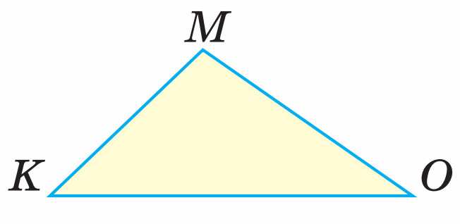
Обчисли периметр трикутника КМО в міліметрах
КМ = 25 мм
МО = 30 мм
КО = 43 мм
Р – ? мм
Р = а + в + с
Р = 43 мм + 25 мм + 30 мм =
98 мм
Підручник
Ст.61 №358

Slide 12
Знайди значення виразів
56 : 8 ∙ 7 =
49
8 ∙ 6 + 8 ∙ 5 =
88
3 ∙ 8 : 4 =
6
8 ∙ 6 – 8 ∙ 5 =
8
52 – 32 : 4 =
44
(65 – 9) : 7 =
8
6 ∙ (32 : 8) =
24
(52 – 32) : 4 =
5
Підручник
Ст.61 №355

Slide 13

Поміркуй
У виразі С : 8 значенням С можуть бути числа: 72, 16, 40.
Які із чисел: 30, 24, 54, 8, 25, 1 - не можуть бути значенням С у виразі С : 8?
30,
54,
25,
1.
Напиши п’ять будь-яких чисел і з’ясуй, чи можуть вони бути значенням С для цього виразу.
С : 8
С =
32
48
64
80
0
Підручник
Ст.61 №357

Slide 14

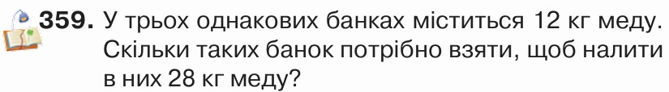

Домашнє завдання
На сторінці 61-62 задача № 359
та вирази № 360

Slide 15



Рефлексія. Вправа «Мікрофон»
Яка перша дія в задачах на зведення до одиниці?
Як знайти периметр трикутника?
Які одиниці вимірювання довжини ми знаємо?

Slide 16



Рефлексія. Вправа «Ромашка»
Отже, урок закінчено. Оціни свою роботу на уроці ромашкою
Не сподобалась своя робота на уроці
Сподобалась своя робота на уроці
Не всі завдання були зрозумілі

